Slide 1






Chào các em đến với tiết Toán

Slide 2

KHỞI ĐỘNG

Slide 3


Slide 4

Thứ …. ngày …… tháng ….. năm 2022
Toán:
Bài 3: Tìm thành phần trong phép cộng, phép trừ (Tiết 1)

Slide 5



Slide 6

Tìm số hạng trong một tổng
Một túi có 14 quả táo gồm táo xanh và táo đỏ, trong đó có 10 quả táo xanh. Hỏi có bao nhiêu quả táo đỏ?
14
- Số quả táo đỏ bằng Tổng số táo trừ đi số quả táo xanh.
Táo đỏ
- Số quả táo đỏ là:
14 – 10 = 4 (quả)
10
?
Muốn tìm một số hạng,
ta lấy tổng trừ đi số hạng kia
10 + = 14
?
Số hạng
Số hạng
Tổng

Slide 7

S/11

Slide 8
1
Tìm số hạng (theo mẫu).
a) + 20 = 35
b) + 15 = 25
c) 14 + = 28
?
?
Mẫu: + 10 = 26
26 – 10 =
16
?
?
a) + 20 = 35
b) + 15 = 25
c) 14 + = 28
?
?
?
35 – 20 =
15
25 – 15 =
10
28 – 14 =
14

Slide 9
2
Số?
Số bị trừ | 18 | ? | 21 | ? | 60
Số trừ | 12 | 16 | ? | 18 | ?
Hiệu | 30 | 38 | 54 | 40 | 170
22
22
33
90
Notes:
Di chuyển choột vào hình, mũi tên chuyển sang bàn tay, sau đó vào các hình để mở đáp án

Slide 10

3
Hai bến đò có tất cả 65 thuyền để chở khách đi tham quan, trong đó bến thứ nhất có 40 thuyền. Hỏi bến thứ hai có bao nhiêu thuyền?
Tóm tắt:
Hai bến đò có tất cả : 65 thuyền
Bến thứ nhất có : 40 thuyền
Bến thứ hai có : …. thuyền?
Bài 3:
Bài giải
Bến thứ hai có số thuyền là:
65 - 40= 25 (thuyền)
Đáp số: 25 thuyền
Notes:
Click vào các hòm để hòm di chuyển

Slide 11
CỦNG CỐ
Điền số ?
54 | + |  | = | 92
38
?
? | + | 8 | = | 31
23

Slide 12


Slide 13
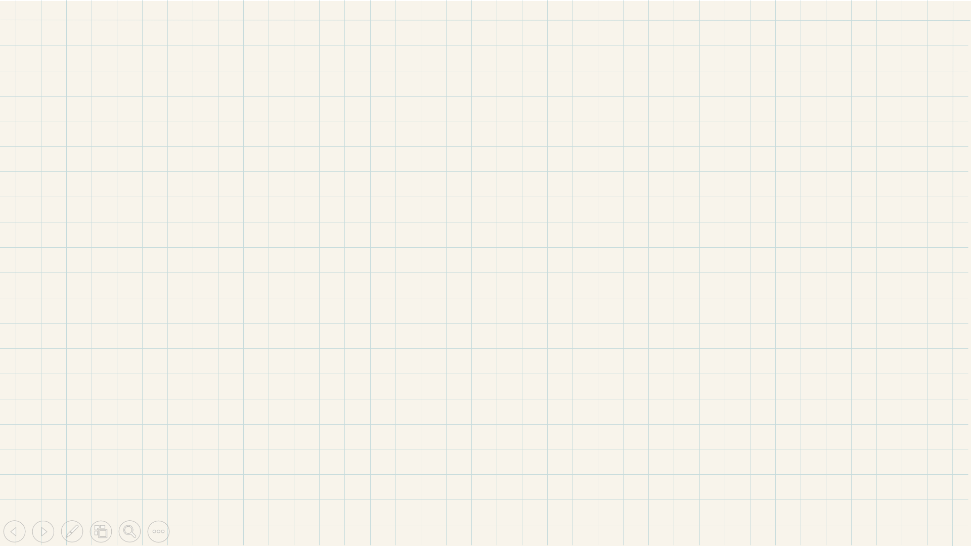
Chúc các em học tốt!

